Slide 1
X
I – definition
Quoi ?
Communication technique
Qui ?
Intervenants des secteurs industriels.
Pourquoi ?
Représenter graphiquement ou schématiquement un objet.
Comment ?
Langage normalisé : dessin technique

Slide 2
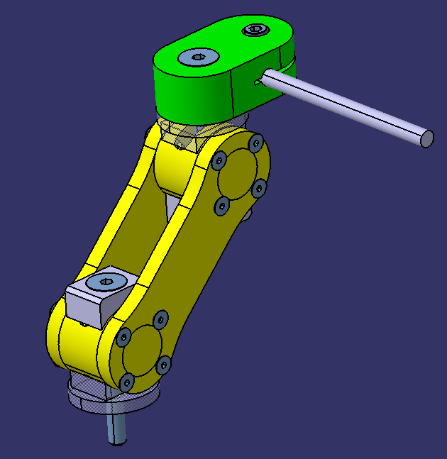
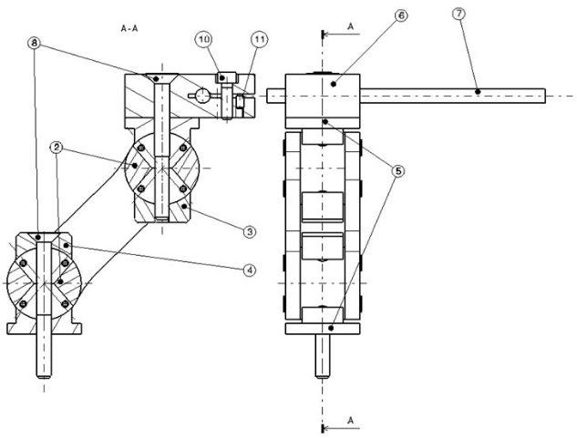
II – DIFFERENTS types de DESSINS
Exemple : La butée
II.1. LE SCHEMA :
Comprendre le fonctionnement.:
Symboles graphiques indiquant les mouvements des composants et leurs relations.
II.2. LE DESSIN D’ENSEMBLE :
Définir la disposition et la forme des éléments assemblés. Il est accompagné de sa nomenclature.
Document 1

Slide 3
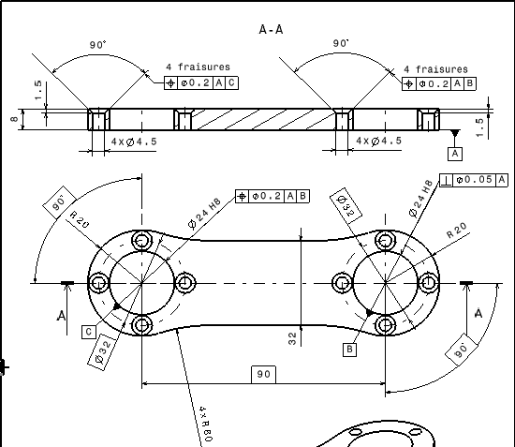
II – DIFFERENTS TYPES DE DESSINS
II.3. LE DESSIN DE DEFINITION : (Exemple : Le bras de la butée, repère 01) :
Définir toutes les formes et les dimensions (cotation) d’une pièce de l’objet en vue de sa fabrication. Il fait foi lors du contrôle de la pièce.
Document 1

Slide 4
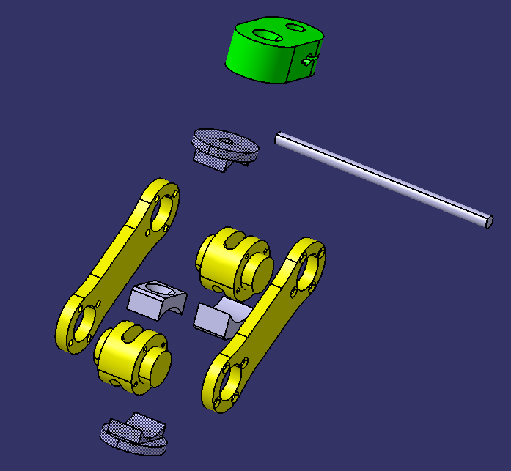
II – DIFFERENTS TYPES DE DESSINS
II.4. LE DESSIN EN PERSPECTIVE :
Perspective : objet en volume (3 D).
Les dimensions ne sont pas respectées.
II.5. LE DESSIN EN VUE ECLATEE :
Vue éclatée : perspective des pièces décalées.
Elle permet de mieux comprendre le fonctionnement et le montage de l’objet.

Slide 5
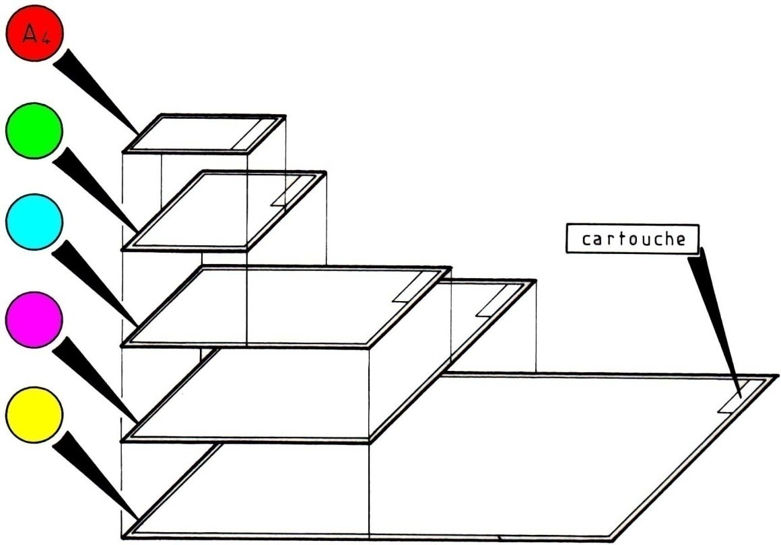
Document 1
IIi – les formats
Les dessins techniques sont représentés sur des feuilles de dimensions normalisées appelées : FORMATS
A4 | 297 | 210
A3 | 420 | 297
A2 | 594 | 420
A1 | 841 | 594
A0 | 1189 | 841
FORMAT | LONGUEUR | LARGEUR
 | DIMENSIONS (en mm)
A4
A3
A3
A2
A2
A1
A1
A0
S_{A1}= (S_{A0})/2
A0
Surface A0 (S_{A0}) = 1m²
Remarque : Un format directement inférieur s’obtient en divisant la longueur par √2.
(le A0 plié en deux dans sa longueur donne le A1).
Le format du plan d’ensemble de la butée réglable (document 1) est ..………………...
Un FORMAT A3

Slide 6
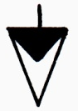
Iv – les ELEMENTS PERMANENTS
Voir plan d’ensemble de la butée réglable (Document 1).
Document 1
IV.1. LE CADRE :
Il se situe à 10 mm du bord de la feuille pour les formats courants (A4, A3, A2).
IV.2. LES COORDONNEES :
Elles permettent la localisation d’un détail du dessin.
Exemple : Le patin haut (repère 04) de la butée réglable se situe …………………………
En H2 sur le dessin
IV.3. LE REPERE D’ORIENTATION :
Il permet d’orienter le dessin. Il doit toujours être dirigé vers soi.

Slide 7
v – L’Échelle
L’échelle d’un dessin est le rapport entre les dimensions mesurées sur le dessin et les dimensions réelles de l’objet.
Dimension mesurée sur le dessin
Echelle =
Dimension réelle
Ecriture d’une échelle dans un cartouche : …….……….…………….. (Exemple : Echelle 1:10)
Echelle ……….
Rapport d’échelle
Echelle 1:1, pour
la vraie grandeur
Echelle 1:x, pour
la réduction (exemple : Echelle 1:2)
Echelle x:1, pour
l’agrandissement (exemple : Echelle 2:1)

Slide 8
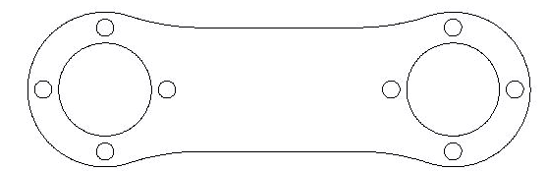
v – L’Échelle
Document 1
Dimension mesurée sur le dessin
Echelle =
Dimension réelle
Déterminer l’échelle du dessin ci-dessous de la butée réglable :
- Longueur réelle : ………………………………
90 mm
- Longueur dessinée (mesurée sur le dessin) : ………………………………
45 mm
45
1
- Echelle : …………=
Echelle 1 : 2
90
2
Dimension réelle en mm
90

Slide 9
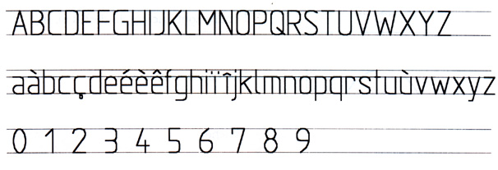
vI – LE CARTOUCHE
Voir plan d’ensemble de la butée réglable (Document 1).
Le cartouche est la carte d’identité du dessin technique.
Il est situé au bas du format.
Encadrer en rouge le cartouche du dessin d’ensemble de la butée réglable
Document 1
Le cartouche contient les indications suivantes :
- Le titre du dessin - l’échelle du dessin - l’identité du dessinateur (nom, prénom, classe) - la date - le format - le nom de l’établissement - l’indice de mise à jour du dessin - le symbole de disposition des vues.
Remarque : LES ECRITURES SONT NORMALISEES

Slide 10
vII – LA NOMENCLATURE
Voir plan d’ensemble de la butée réglable (Document 1).
C’est la liste complète des pièces qui constituent un ensemble dessiné. Elle est liée au dessin par les repères des pièces (01, 02, 03 …).
Encadrer en vert le nomenclature du dessin d’ensemble de la butée réglable
Document 1
La nomenclature est composée de 5 colonnes :
- Le repère de chaque pièce (REP.)
- Le nombre de chaque pièce (NBR.)
- Le nom des pièces (DESIGNATION)
- La matière de chaque pièce (MATIERE)
- Une observation si nécessaire (OBS.)

Slide 11
Document 1
vIII – LES TRAITS
Plusieurs types de traits sont employés en dessin technique. Un type de trait est caractérisé par sa :
- Nature : CONTINU ou INTERROMPU ou MIXTE
- Largueur : FORT ou fin
TYPE de TRAIT | DESIGNATION | APPLICATIONS
Trait continu fort
Arêtes et contours visibles.
Cadre et cartouche
Trait interrompu fin
Arêtes et contours cachés
Axes
Plan de coupe
ou de symétrie
Trait mixte fin

Slide 12
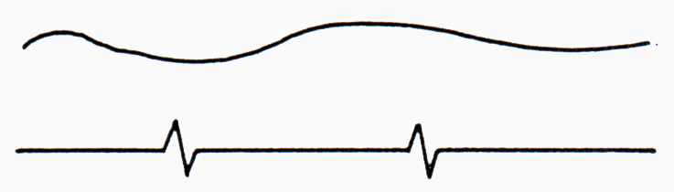
vIII – LES TRAITS
TYPE de TRAIT | DESIGNATION | APPLICATIONS
Lignes d’attache de repère et de cotes. Hachures
Trait continu fin
Continu fin ondulé
ou
Rectiligne en « zigzag »
Limites de vues ou de coupes partielles
Contours de pièces voisines
Parties situées en avant du plan de coupe
Trait mixte fin à deux tirets
A RETENIR 2 TRAITS FORTS NE SE CROISENT JAMAIS
Non
Oui

Slide 13
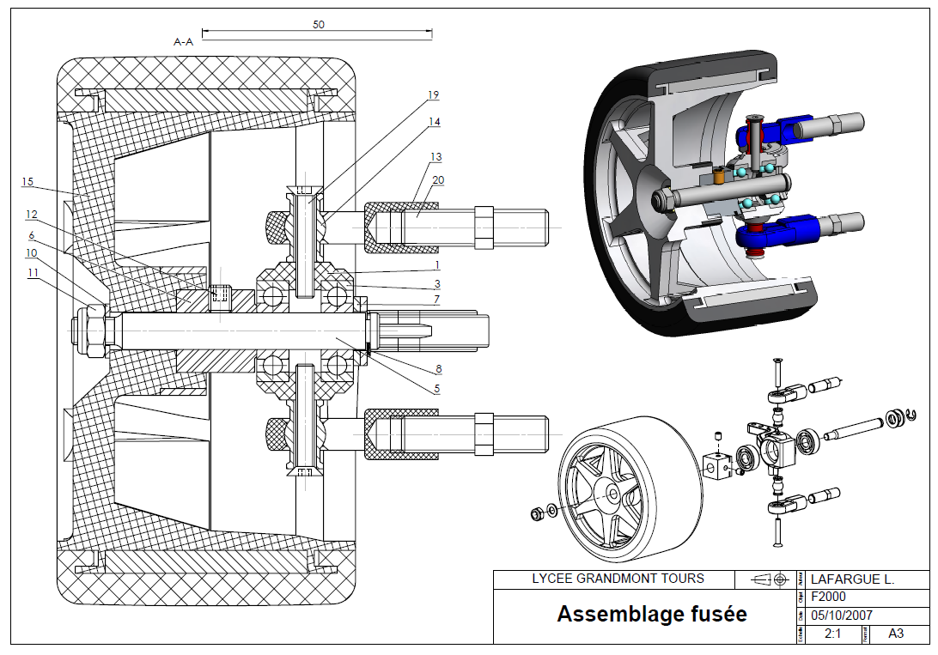
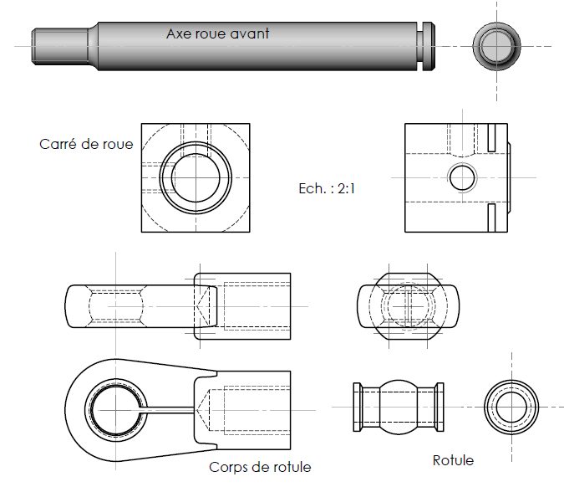
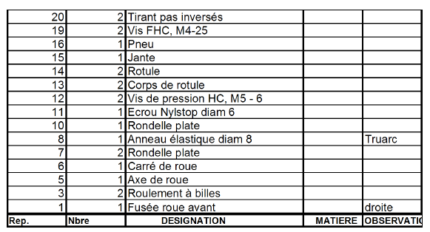
IX – Exemple

Slide 14
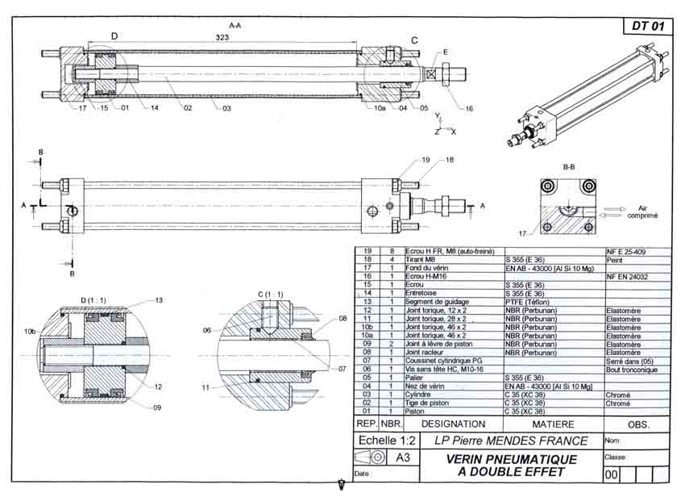
IX – Exemple

